Slide 1
图解政策
“证照分离 ”
长治市屯留区
改革全覆盖政策解读

Slide 2



依据
《国务院关于在自由贸易试验区开展“证照分离”改革全覆盖试点的通知》（国发〔2019〕25号）
《山西省人民政府关于全面推行“证照分离”改革全覆盖工作的通知》（晋政发〔2021〕5号）
营业执照
Xx许可证
《长治市人民政府 关于印发长治市全面推行“证照分离”改革全覆盖工作实施方案的通知》（长政发〔2021〕12 号）

Slide 3
目的
1.进一步破解“准入不准营”问题
2.激发市场主体活力
3.加快推进政府职能转变
4.营造法治化、国际化、便利化的营商环境

Slide 4
意义
开展“证照分离”改革全覆盖是深化”放管服“改革的重大举措
开展“证照分离”改革全覆盖是推动我市营商环境迈入全国前列的有效途径
开展“证照分离”改革全覆盖是真正激发市场活力的本质要求

Slide 5

改革方式
对所有涉企经营许可事项（包括中央层面设定523项和地方层面设定6项）实行全覆盖清单管理。
4种方式
直接取消审批
审批改为备案
实行告知承诺
优化审批服务
从2021年3月1日开始。

Slide 6
直接取消审批
审批改为备案
01
02
凡取消的涉企经营许可事项，企业持有营业执照即可开展经营。市场主体登记部门及时将相关企业信息通过政务信息共享平台推送至监管部门，监管部门及时纳入监管范围，依法实施事中事后监管。
对审批改为备案的事项原则上要按照“多证合一”的要求在企业登记注册环节一并办理，由市场监管部门及时将备案信息推送至有关主管部门。
实行告知承诺
优化审批服务
03
04
严格落实《山西省“证照分离”改革行政审批告知承诺管理办法》相关要求，依法准确完整列出可量化、可操作、不含兜底条款的经营许可具体条件，明确监管规则和违反承诺的后果，一次性告知企业，并提供告知承诺书示范文本。
对优化审批服务的事项，审批部门通过下放审批权限、压减审批要件和环节、延长或取消许可证件有效期、公布总量控制条件和存量情况、深入推进审批服务标准化等举措，切实优化审批服务、提高审批效率、降低办事成本。

Slide 7

建立清单管理制度
01
制定涉企经营许可事项清单
02
事项清单在政府门户网站公布，实行动态调整

Slide 8
改革配套措施
01
实现企业登记注册与经营许可有效衔接
02
强化涉企经营信息的归集共享和广泛应用
03
提升政务服务水平
04
创新和加强事中事后监管
05
强化法治保障

Slide 9
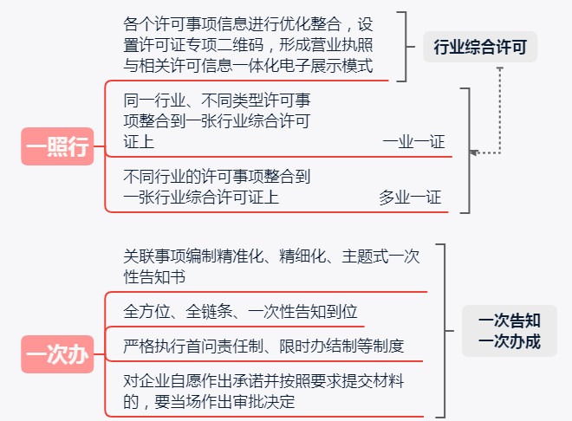
创新举措

